Slide 1
面向对象程序设计（C++）
中国地质大学（武汉）计算机学院信息安全系
朱 静
328492647@qq.com

Slide 2
第12章 异常处理
本章主要内容：
• C++异常处理基础： try、throw 、catch
• 异常声明(exception specification)
• 意外异常(unexpected exception)
• 异常处理的作用
• 动态内存管理的异常处理

Slide 3
try、catch
#include <iostream>
using namespace std;
int main()
{
double m ,n;
cin >> m >> n;
try {
cout << "before dividing." << endl; if( n == 0)
throw -1; //抛出int类型异常
else
cout << m / n << endl; cout << "after dividing." << endl;
}

Slide 4
catch(double d) {
cout << "catch(double) " << d << endl; }
catch(int e) {
cout << "catch(int) " << e << endl;
}
cout << "finished" << endl;
return 0;
}
程序运行结果如下：
9 6 ↙
before dividing.
1.5
after dividing.
finished

Slide 5
// 捕获任何异常的catch块
#include <iostream>
using namespace std;
int main()
{
double m ,n;
cin >> m >> n;
try {
cout << "before dividing." << endl; if( n == 0)
throw -1; //抛出整型异常 else if( m == 0 )
throw -1.0; //抛出double型异常
else
cout << m / n << endl; cout << "after dividing." << endl;
}

Slide 6
catch(double d) {
cout << "catch(double) " << d << endl; }
catch(...) {
cout << "catch(...) " << endl;
}
cout << "finished" << endl; return 0;
}
程序运行结果：
9 0↙
before dividing.
catch(...)
finished
0 6 ↙
before dividing.
catch(double) -1.0 finished

Slide 7
异常的再抛出
如果一个函数在执行的过程中，抛出的异常在本函数内就被catch 块捕获并处理了，那么该异常就不会抛给这个函数的调用者(也称 “上一层的函数”)；如果异常在本函数中没被处理，就会被抛给 上一层的函数。
// 异常再抛出
#include <iostream>
#include <string>
using namespace std;
class CException
{
public :
string msg;
CException(string s):msg(s) { }
};

Slide 8
double Devide(double x, double y)
{
if(y == 0)
throw CException("devided by zero");
//只抛出异常，没有捕获异常
cout << "in Devide" << endl;
return x / y;
}
int CountTax(int salary)
{
try {
if( salary < 0 )
throw -1;
cout << "counting tax" << endl; }
catch (int ) { //捕获异常
cout << "salary < 0" << endl; }

Slide 9
cout << "tax counted" << endl;
return salary * 0.15;
}
int main()
{
double f = 1.2;
try {
CountTax(- 1); //-1触发异常，在函数内被捕获并处理
f = Devide(3,0);//0触发异常，函数内没有捕获处理，再抛给main
cout << "end of try block" << endl;
}
catch(CException e) { //捕获异常 ^{输出结果：}
cout << e.msg << endl; salary<0 } tax counted
cout << "f=" << f << endl; devided by zero
cout << "finished" << endl; f=1.2
return 0; finished
}

Slide 10
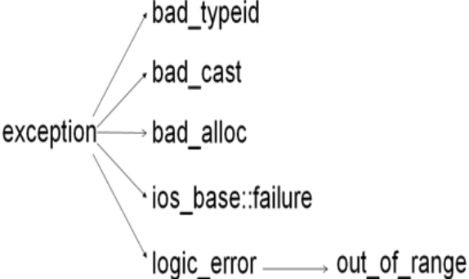
C++标准异常类
• C++标准库中有一些类代表异常，这些类都是从exception类派生 而来。常用的几个异常类如下：

Slide 11
bad_cast
在用 dynamic_cast进行从多态基类对象（或引用） ,到派生类的引 用的强制类型转换时，如果转换是不安全的，则会抛出此异常。
//bad_cast异常
#include <iostream>
#include <stdexcept>
using namespace std;
class Base
{
virtual void func(){}
};
class Derived : public Base
{
public:
void Print() { }
};

Slide 12
void PrintObj( Base & b)
{
try {
Derived & rd = dynamic_cast<Derived&>(b);
//此转换若不安全，会抛出bad_cast异常
rd.Print();
}
catch (bad_cast& e) {
cerr << e.what() << endl;
}
}
int main ()
{
Base b;
输出结果：
Bad dynamic_cast!
PrintObj(b); return 0;
}

Slide 13
bad_alloc
在用new运算符进行动态内存分配时，如果没有足够的内存，则 会引发此异常。
//bad_alloc异常
#include <iostream>
#include <stdexcept>
using namespace std;
int main ()
{
try {
char * p = new char[0x7fffffff]; //无法分配这么多空间，会抛出异 常
}
catch (bad_alloc & e) {
cerr << e.what() << endl; }
return 0;
}
输出结果：
bad allocation

Slide 14
out_of_range
用vector或string的at成员函数根据下标访问元素时，如果下标越 界，就会抛出此异常。例如：
//out_of_range异常
#include <iostream>
#include <stdexcept>
#include <vector>
#include <string>
using namespace std;
int main ()
{
vector<int> v(10);
try {
v.at(100)=100; //抛出out_of_range异常
}
catch (out_of_range& e) {
cerr << e.what() << endl;
}

Slide 15
string s = "hello";
try {
char c = s.at(100); //抛出out_of_range异常
}
catch (out_of_range& e) {
cerr << e.what() << endl;
}
return 0;
}
输出结果：
invalid vector<T> subscript
invalid string position

Slide 16
本章结束，谢谢！

